Slide 1
Azienda Sanitaria Locale di Rieti
STRUTTURE SANITARIE E SOCIO-ASSISTENZIALI IN ERA PANDEMICA
NELLA PROVINCIA DI RIETI
Responsabili Scientifici:
Dott. Gianluca Fovi De Ruggiero - Dott.ssa Danila Dalla Vecchia - Dott.ssa Federica Mari
ASL Rieti - Blocco 2 – Via del Terminillo, n. 42
AULA MAGNA AZIENDALE
‘’Strutture Sanitarie e Socioassistenziali sul territorio della Provincia di Rieti’’

Slide 2
Residenze Sanitarie Assistenziali (R.S.A.)
Strutture Sanitarie pensate per ospitare:
Persone a rischio
Persone fragili
Persone che hanno bisogno di assistenza continuativa
Compito:
Miglioramento della qualità della vita

Slide 3
Residenze Sanitarie Assistenziali (R.S.A.)
Sono Strutture Sanitarie:
Offrono percorsi di assistenza integrata dando risposte al bisogno di salute della persona garantendo continuità nel tempo
Offrono ospitalità
Sostegno per le attività quotidiane
Somministrazione dei pasti e igiene personale
a pz non più autosufficienti e a adulti con disabilità che non necessitano di RICOVERO OSPEDALIERO o in centri di riabilitazione

Slide 4
Servizio Sanitario Nazionale
garantisce alle persone non più autosufficienti
affette da malattie croniche
in condizioni di fragilità
che non possono curarsi a domicilio
ospitalità in strutture che offrono loro tutta l’assistenza di cui
hanno bisogno per periodi di tempi delimitato o indeterminato
Attraverso il sostegno di:
Personale Medico
Personale Infermieristico
Personale Terapista

Slide 5
Cure Domiciliari
Il Pz viene ricoverato in RSA perché non può essere assistito con un programma di cure domiciliari:
Alloggio idoneo
Supporto di persone
Acquisto dei beni necessari
Movimentazione della persona
Ausili (deambulatori, stampelle, ecc.)
Aiuto per l’uso dei servizi igienici

Slide 6
Residenze Sanitarie Assistenziali (R.S.A.)
Strutture non ospedaliere ma a carattere sanitario
Ospitano per un tempo determinato o indeterminato
in grado di garantire:
Cure
Recupero
Mantenimento
A persone con patologie che richiedono continuità assistenziale pur non avendo sintomi complessi

Slide 7
Organigramma R.S.A.
Direttore Sanitario: preferibilmente Geriatra (accoglienza, espletamento cure)
Medico Medicina Generale: gestione dell’aspetto clinico vero e proprio
Infermieri: assistenza continua h24
Operatori Socio Sanitari: aiuto svolgimento attività quotidiane
Assistenza riabilitativa: fisioterapisti, terapisti occupazionali, psicologi

Slide 8
Residenze Sanitarie Assistenziali
Le Residenze Sanitarie Assistenziali possono essere:
Pubbliche (di proprietà dei Comuni o delle Aziende Sanitarie)
Private convenzionate con il S.S.N.
Completamente private
In una Struttura possono essere presenti contemporaneamente posti letto in convenzione e privati
Spese: - Sono stabilite dagli enti che gestiscono le Strutture in accordo con i comuni
Possono essere: - in parte a carico del S.S.N.
- in parte a carico dei comuni
- in parte a carico dell’utente

Slide 9
Residenze Sanitarie Assistenziali
Livelli di intensità di cura:
Rivolte a Pz con problemi sanitari di diversa complessità
Pz in condizioni Molto Critiche – Stato di Coma
(supporto funzioni vitali) Utilizzo di Respiratori / Nutrizione Artificiale
Pz in condizioni di salute discrete che necessitano solamente di assistenza infermieristica 24h
Pz in condizioni di salute che possono evolvere in minore o maggiore gravità o che migliorano nel tempo
I livelli di intensità di cura variano a seconda della gravità dell’assistito e possono mutare nel tempo a seconda dell’evoluzione del quadro clinico

Slide 10
Residenze Sanitarie Assistenziali
Percorso di Accesso:
Provenienza:
- Ospedale per Acuti
- Strutture Post-Acuzie
- Domicilio
Previsti diversi livelli di intensità delle cure
Verifica dell’Appropriatezza rispetto al «Bisogno di Salute» del Pz
Valutazione del Ricovero in regime di Convenzione:
Su richiesta del MMG la ASL territorialmente competente effettua una Valutazione Multidisciplinare (U.V.M.)
(condizioni fisiche, psichiche e sociali)

Slide 11
Residenze Sanitarie Assistenziali
Autorizzazione del ricovero:
La ASL territorialmente competente
Autorizza il ricovero nella struttura adeguata alla situazione clinica del pz per un’assistenza Medica, Infermieristica, Riabilitativa e Assistenziale
Fornisce Presidi e Ausili necessari (Farmaci, Pannoloni, Medicazioni)
La ASL autorizza il ricovero in strutture collocate nel proprio territorio o in quello della Regione di appartenenza, in via eccezionale si può chiedere il ricovero in strutture collocate in regioni diverse

Slide 12
Residenze Sanitarie Assistenziali
Accesso in strutture in Regime di Convenzione con il S.S.N.:
Su richiesta del M.M.G.
occorre rivolgersi alla ASL territorialmente competente oppure ai Servizi Sociali del Comune di residenza
Accesso in strutture Private:
occorre rivolgersi direttamente alla Struttura
fare domanda di accesso
la Struttura darà le informazioni necessarie e richiederà all’interessato la documentazione Sanitaria necessaria per l’opportuna valutazione dello stato di Salute
i tempi di attesa varieranno a seconda della disponibilità dei posti letto

Slide 13
Residenze Sanitarie Assistenziali
Piano di Assistenza Individualizzato (PAI):
Piano che l’equipe predispone per ogni utente
Raccoglie / descrive la Valutazione Multidisciplinare
Verificato e aggiornato periodicamente
Può stabilire se il pz può essere dimesso o prorogare il trattamento
Mantenere o variare il Livello di Intensità dell’Assistenza
La R.S.A. non è una soluzione a tempo indeterminato:
Le Prestazioni sono legate strettamente alle condizioni di Salute del pz e all’appropriatezza dell’erogazione
Può essere una soluzione di ricovero temporaneo anche per sollievo delle famiglie

Slide 14
Residenze Sanitarie Assistenziali
Pandemia SARS-CoV2
Nel 2020 sono iniziate molte Inchieste Giudiziarie
Mancanza del rispetto dei protocolli di sicurezza che hanno causato l’esplosione di Cluster e focolai di contagio
In due mesi sono deceduti 6500 anziani (picco 16-31 marzo)
Alcune Strutture sono state sottoposte a sequestro
Purtroppo molti enti regionali hanno contribuito all’esplosione dei focolai per aver trasferito pz positivi al covid, con sintomatologie non più preoccupanti, in strutture sanitarie territoriali, per far terminare loro la quarantena e liberare posti letto negli ospedali ormai al collasso
Fonte: Istituto Superiore di Sanità (I.S.S.)

Slide 15
Residenze Sanitarie Assistenziali
SARS-CoV2: Studio Istituto Superiore di Sanità
(24 marzo 2020 ÷ 17 giugno 2020)
Lo studio è stato effettuato in collaborazione con il Garante nazionale dei diritti delle persone detenute o private della libertà personale
per monitorare la situazione ed adottare eventuali strategie per rafforzare i programmi di prevenzione e controllo delle infezioni correlate all’assistenza
Hanno risposto al sondaggio n. 1259 (41,3%) delle Strutture contattate
Totale soggetti deceduti 9154:
- 680 (7,4%) risultati positivi a tampone SARS-COv2
- 3092 (33,8%) avevano presentato esclusivamente sintomi simil-influenzali
Fonte: Istituto Superiore di Sanità (I.S.S.)

Slide 16
Hanno risposto al sondaggio n. 1259 (41,3%) delle Strutture contattate:
972 (77,2%) mancanza dei D.P.I.
263 (20,9%) scarsa informazione sulle procedure da svolgere per contenere l’infezione
123 (9,8%) mancanza di farmaci
425 (33,8%) assenza di personale sanitario
157 (12,5%) difficoltà a trasferire i pz affetti da COVID-19
330 (26,2%) difficoltà nell’isolamento dei pz affetti da COVID-19
282 (77,6%) impossibilità nel far eseguire i tamponi
Residenze Sanitarie Assistenziali
SARS-CoV2: Studio Istituto Superiore di Sanità
(24 marzo 2020 ÷ 17 giugno 2020)
Fonte: Wikipedia, l'enciclopedia libera

Slide 17
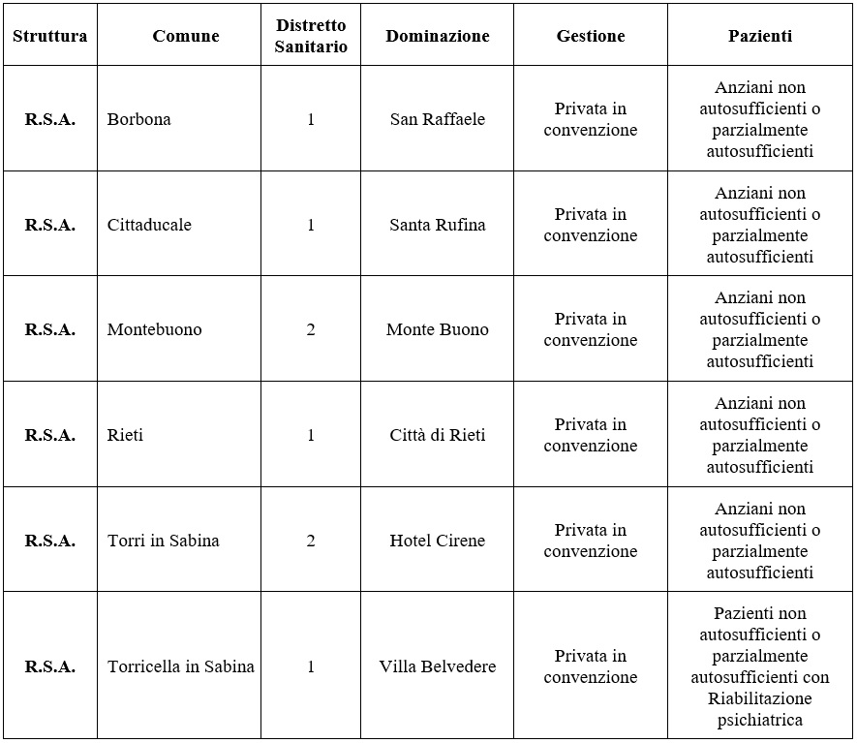
Residenze Sanitarie Assistenziali

Slide 18
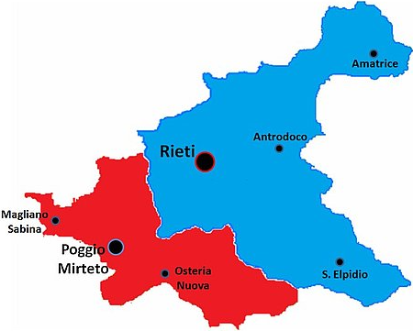
Residenze Sanitarie Assistenziali
Distretto 1 n. 4 Strutture accreditate
Distretto 2 n. 2 Struttura accreditate

Slide 19
Strutture Socio Assistenziali
Prestazioni socio-assistenziali fornite in forma:
Residenziale
Semiresidenziale
Diurna
Rivolte a persone:
Fragili (stadio dell’invecchiamento)
Disabili (fisici, psichici)
Non autosufficienti
Età evolutiva e giovanile
Offrono supporto sulla base di piani personalizzati di assistenza

Slide 20
Strutture Socio Assistenziali
Interventi Assitenziali resi per:
Autonomia
Educativi e della socializzazione
Recupero o mantenimento
Attività svolte per:
Compiere atti quotidiani
Rimuovere o superare situazioni di bisogno e di difficoltà
Favorire la vita di relazione
Sostegno alle famiglie

Slide 21
Strutture Socio Assistenziali
Assistenza rivolta a:
Minori attraverso interventi educativi integrati o in sostituzione alle famiglie
Adulti con disabilità in conseguenza di malattie cronico-degenerative per il mantenimento o il recupero dell’autonomia e in sostegno alle famiglie
Anziani per il recupero o il mantenimento delle residue capacità e per il sostegno familiare
Persone con problemi psico-sociali prive di supporto familiare e per la riabilitazione sociale
Donne in situazioni di disagio sociale anche con figli minori che non possono provvedere al proprio sostentamento o prive di sostegno familiare
La Regione stabilendo dei requisiti minimi autorizzativi per queste strutture garantisce livelli omogenei e qualità paritaria su tutto il territorio

Slide 22
Strutture Socio Assistenziali
Autorizzazione e Vigilanza
Strutture sottoposte a:
Controlli in fase preventiva - Controlli in fase di esercizio
Autorizzazione:
Di competenza dei comuni singoli o associati
Previo Nulla Osta igienico-sanitario rilasciato dalla ASL territorialmente competente
Fase Autorizzativa:
E’ la prima verifica al momento dell’apertura, vengono verificati i requisiti normativi (edilizi, igienico-sanitari e organizzativi)
Ulteriore verifica viene effettuata per modifiche strutturali, ampliamento o modifica della capacità recettiva

Slide 23
Strutture Socio Assistenziali
Autorizzazione e vigilanza
Fase di vigilanza:
Viene effettuata dai comuni singoli o associati competenti per territorio almeno una volta l’anno senza preavviso al fine di verificare i requisiti funzionali ed organizzativi con l’eventuale supporto delle Strutture preposte della ASL
I comuni singoli o associati inviano annualmente un report alla Regione sull’attività di vigilanza effettuata
Sanzioni:
Sono previsti termini di regolarizzazione per irregolarità stabilendo delle tempistiche congrue
E’ prevista la revoca dell’autorizzazione in caso di gravi o ripetute violazioni
Sono previste sanzioni amministrative pecuniarie in caso di assenza di Autorizzazione al funzionamento
La chiusura dell’attività viene disposta dai comuni previa
adozioni delle misure necessarie a tutela degli utenti

Slide 24
Strutture Socio Assistenziali
Organizzazione
Progetto Globale:
Le finalità della Struttura
La metodologia operativa e gestionale
L’organizzazione operativa e gestionale
Il tipo di prestazioni offerte, conforme alla tipologia della struttura
Le modalità di coordinamento con la rete dei servizi del territorio
Carta dei Servizi:
Criteri per l’accesso
Modalità di funzionamento della Struttura (servizi, regole, orari, ecc..)
Tariffe praticate con indicazione delle prestazioni ricomprese
Personale (organigramma e funzioni)

Slide 25
Strutture Socio Assistenziali
Organizzazione
Piano Personalizzato educativo ed assistenziale:
Obiettivi educativi da raggiungere
I contenuti educativi e le modalità di intervento da attuare
Le soluzioni in rapporto alle condizioni del minore
I tempi di realizzazione
Le figure professionali responsabili dell’attuazione dell’intervento
Le procedure per la valutazione e le modifiche in itinere
Criteri di informazione e coinvolgimento delle figure familiari o delle Istituzioni interessate (famiglie, Tribunale per minori)

Slide 26
Strutture Socio Assistenziali
Organizzazione
Organigramma:
Responsabile: coordinatore responsabile della struttura e dei servizi offerti
Educatore Professionale: funzione educativa / trasmissione dei modelli di vita e dei valori di riferimento, lavora sui progetti di vita delle persone
Operatori Socio Sanitari: supporto per le attività quotidiane
Documentazione:
Cartella Personale per ogni singolo ospite
Registro delle Presenze degli operatori
Tabella dietetica autorizzata dalla ASL

Slide 27
Strutture Socio Assistenziali
Distretto 1 n. 51 Strutture (2020)
Distretto 2 n. 30 Strutture (2020)

Slide 28
Normativa di Riferimento
Strutture Socio Sanitarie
Legge regionale del 03 marzo 2003 n. 4 “Norme in materia di autorizzazione alla realizzazione di strutture e all'esercizio di attività sanitarie e socio-sanitarie, di accreditamento istituzionale e di accordi contrattuali”
Allegato C - Decreto del Commissario ad Acta n. 8 del 10 febbraio 2011 “Requisiti minimi autorizzativi per l'esercizio delle attività sanitarie e socio sanitarie”
Strutture Socio Assistenziali
Legge regionale n. 11 del 10 agosto 2016 - “Sistema integrato degli interventi e dei servizi sociali nella Regione Lazio”, art. 32
Legge regionale n. 41 del 12 dicembre 2003 “Norme in materia di autorizzazione all'apertura ed al funzionamento di strutture che prestano servizi socio-assistenziali”
D.G.R. n. 1304 del 23 dicembre 2004: “Requisiti per il rilascio dell’autorizzazione all’apertura ed al funzionamento delle strutture che prestano i servizi di Mensa sociale e accoglienza notturna, i servizi per la vacanza, i Servizi di emergenza e di pronto intervento assistenziale e dei Centri diurni”
D.G.R. n. 1305 del 23 DICEMBRE 2004 “Autorizzazione all’apertura ed al funzionamento delle strutture a ciclo residenziale e semiresidenziale che prestano servizi socio-assistenziali. Requisiti strutturali e organizzativi integrativi rispetto ai requisiti previsti dall’articolo 11 della L.R. 41/2003”

